Slide 1
Metabolismus bílkovin a aminokyselin
© Biochemický ústav LF MU v Brně (MK, JS, ET) 2018

Slide 2
Metabolismus proteinů a aminokyselin
kreatin
denně odbouráváno kolem 300–600 g proteinů
v potravě přijato kolem 80-100 g proteinů
nová syntéza proteinů kolem 250–600 g proteinů
nadbytek přijatých proteinů může být využit na syntézu tuků
Notes:
Metabolický obrat proteinů je kontinuální a dynamický pochod, při kterém jsou proteiny neustále degradovány a syntetizovány. V těle je udržována relativně velká hotovost (angl. pool) aminokyselin a prostřednictvím krve je zajištěno jejich dodávání do jednotlivých tkání.
Obrat proteinů ovlivňován stavem organismu (nemoc, stres). Např. zánět zvýší syntézu proteinů akutní fáze v játrech a současně zvýší odbourání proteinů ve svalech, aby aminokyseliny byly dostupné pro játra. Takže při zánětu bude pozorováno jak zvýšené odbourávání, tak zvýšená syntéza. Obvykle se oba procesy svou rychlostí liší, takže výsledná bilance bude závislá na jejich porovnání.
Za normálních okolností, při standardní výživě je u zdravého člověka denně odbouráváno kolem 300–600 g proteinů. Za stejnou dobu je v potravě přijato kolem 80-100 g proteinů, což přináší další aminokyseliny. Jednotlivé tkáně pak potřebují aminokyseliny pro novou syntézu proteinů (přibližně 300–600 g/den), syntézu neurotransmiterů a dalších dusíkatých sloučenin.
Čistý denní metabolický obrat proteinů činí v průměru 250–300 g/d.

Slide 3
Denní příjem proteinů
fyziologické minimum 0,4 g bílkovin / kg těl. hmotnosti
doporučený příjem
dospělí 0,8 - 0,9 g/kg
děti, těhotné 1,2 - 1,5 g/kg
infuze až 2,0 g/kg
Notes:
minimální přívod kvalitního proteinu činí 0,4 g/kg/den za předpokladu malé fyzické zátěže. Tento příjem je nutný ke krytí bazálních ztrát vznikajících při metabolických pochodech v organismu. Pro normální aktivitu je zapotřebí asi dvojnásobek tohoto množství, u kvalitního proteinu činí 0,8 g/kg/den za předpokladu, že je zajištěn dostatečný příjem energie. U dětí, těhotných a kojících žen, v rekonvalescenci, nemocných léčených metabolicky náročnými způsoby léčby (např. dialýza), aktivních sportovců ap., jsou horní limity příjmu proteinů vyšší (individuálně 1,3–2,0 g/kg/den).

Slide 4
Obsah proteinů v potravinách (%)
Vysoký %
tvrdé sýry 25-30
tvarůžky 30
tvaroh tvrdý 30
maso 20
luštěniny 25-30
tvaroh měkký 20
Střední %
vejce 13
těstoviny 12
kvasnice 11
pečivo 8-10
rýže 7
Nízký
brambory 2
ovoce, zelenina 0,5-2

Slide 5
Biologická hodnota proteinů závisí na
obsahu esenciálních AK a jejich vzájemném poměru
stravitelnosti bílkovin

Slide 6
Esenciální aminokyseliny
9 z 20 aminokyselin je esenciálních (nepostradatelných)
s rozvětveným řetězcem
(valin, leucin, isoleucin)
aromatické (fenylalanin, tryptofan, histidin)
dále (threonin, methionin, lysin)
semiesenciální (arginin), podmíněně esenciální (tyrosin, cystein)

Slide 7
Skutečná stravitelnost (PD)
relativní množství dusíku (%) absorbované z potravy vzhledem k celkovému dusíku přijatému potravou
PD (%) = [N(absorb. prot.) / N(přijaté prot.)] × 100%

Slide 8
Biologická hodnota proteinů
relativní množství dusíku (%) využité k syntéze endogenních proteinů z celkového dusíku absorbovaného do organismu z potravy
BV (%) = [N(endog. prot.) / N(absorb. prot.)] × 100%

Slide 9
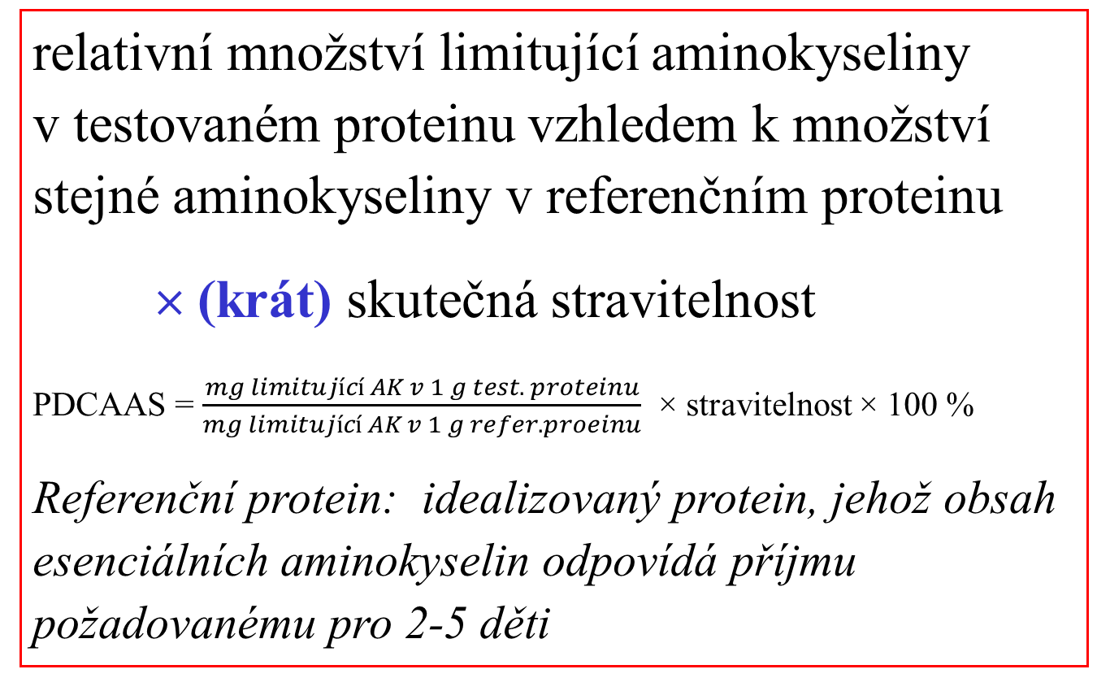
Aminokyselinové skóre vztažené na stravitelnost proteinů (PDCAAS)

Slide 10
PDCAAS, % vybraných potravin
vaječný bílek 100
laktalbumin mléka 100
kasein 100
hovězí 92
kuřecí 78
soja 92
fazole 70 (↓ Met)
pšenice 42 (↓ Lys)
želatina 0 (↓ Trp)

Slide 11
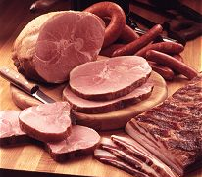
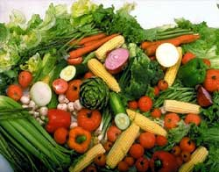
PDCAAS_{živočišných b.} > PDCAAS _{rostlinných b.}
Notes:
Vegetariánský způsob stravování s eliminací masných výrobků lze považovat z hlediska proteinového metabolismu za postačující za předpokladu příjmu kvalitních proteinů mléčných a vaječných. Přísná veganská dieta nepovolující žádné živočišné proteiny by měla respektovat složení potravy odpovídající komplementaritě proteinů (např. kombinace luštěnin a rýže). Komplementární proteiny přitom musí být konzumovány současně. Tato dieta by neměla být užívána u rostoucího organismu, nemocných v nevyrovnaném metabolickém stavu, v těhotenství ap.

Slide 12
Degradace proteinů
Exogenní proteiny
lumen GIT
žaludek – pepsin
střevo – pankreatické proteasy (trypsin, chymotrypsin atd.)
Endogenní proteiny
intracelulární proteasy
lyzosomy
ubikvitin-proteasom
kaspasy, kalpainy
12

Slide 13
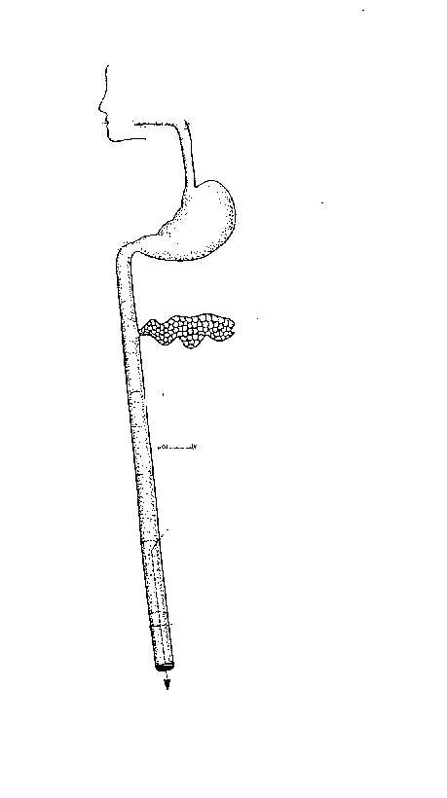
Trávení proteinů
Pepsinogen - aktivace HCl nebo auto katalyticky
proteiny
Enzymy štěpící proteiny v GIT jsou produkovány jako neaktivní proenzymy, aktivace nastane odštěpením peptidové sekvence
pH 1-2
pepsin
Trypsin
Chymotrypsin
Elastasa
Karboxypeptidasy
aminopeptidasy
AK - resorpce do portální žíly

Slide 14
Aktivace proenzymů
PROENZYM → ENZYM (způsob aktivace proenzymu)
pepsinogen → pepsin (HCl nebo autokatalyticky)
trypsinogen → trypsin (enterokinasa)
proelastasa → elastasa (trypsin)
chymotrypsinogen → chymotrypsin (trypsin)

Slide 15
Trávení proteinů
ústní dutina
  žádné trávení bílkovin
žaludek
sekrece HCl způsobuje denaturaci proteinů a aktivuje pepsinogen
    pepsin – štěpí proteiny na polypeptidy

Slide 16
tenké střevo
    trypsin, chymotrypsin, elastasa – z pankreatu, štěpení na kratší peptidy
    další enzymy:
    karboxypeptidasa (z pankreatu)
    aminopeptidasa (z buněk střevní sliznice) → dokončují štěpení až na AK
    resorpce AK z trávicího traktu

Slide 17
Resorpce AK z trávícího traktu
Kotransport s Na⁺
nejen AK, ale i dipeptidy, tripeptidy
Resorbuje se asi 98 % AK
Z buněk střevní sliznice transport do portální žíly → do jater

Slide 18
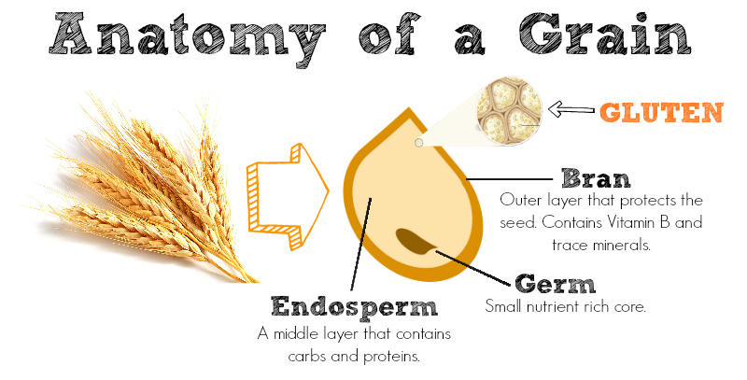
Lepek
V endospermu semen některýchobilnin, především pšenice, žita, ječmene se nachází lepek (gluten).
Jeho součástí je bílkovina gliadin s vysokým obsahem prolinu a glutaminu.
U geneticky predisponovaných jedinců vyvolat autoimunitní onemocnění celiakii (celiakální sprue).
Jedinou efektivní léčbou je vynechání všech potravin, obsahujících gliadin (bezlepková strava).

Slide 19
Využití aminokyselin v resorpční fázi
AK jsou částečně odbourány v enterocytech (Gln)
AK jsou využívány v játrech (proteosyntéza plasmatických bílkovin)
Nadbytek AK → syntéza MK a TAG
Val, Leu, Ile (AK s větveným řetězcem) nejsou metabolizovány v játrech, jsou metabolizovány ve svalech a mozku
19

Slide 20
Degradace endogenních proteinů
Endogenní proteiny
V cytosolu (proteasom) - intracelulární proteiny
V lyzosomech - extracelulární proteiny
Notes:
Lyzosomy jsou specializované organely obsahující kyselé digestivní hydrolasy, které mají pH optimum 4,5 – 5,0. Lyzosomy slouží k rozkladu nejrůznějších biomolekul a dalšího nežádoucího materiálu v buňce. Obsahují nukleasy, fosfatasy, glykosidasy, esterasy a proteasy. Cysteinové lyzosomální proteasy jsou známé jako kathepsiny.
Lyzosomy degradují zejména membránové a extracelulární proteiny, které se do buňky dostaly endocytosou, případně intracelulární proteiny za stresových podmínek, bez spotřeby ATP.

Slide 21
Proteasomy degradují hlavně bílkoviny s krátkým poločasem (regulační) a poškozené proteiny
Protein-UB
cytosolové
peptidasy
UB + Krátké peptidy
AK
Notes:
Proteasom je dutý cylindrický útvar z 28 polypeptidů.
Za spotřeby ATP dojde k rozbalení proteinů určených k degradaci (jsou označené ubikvitinem) a jejich translokaci dovnitř proteasomu, kde dojde k jejich rozštěpení na krátké peptidy (8 AK). Tyto jsou uvolněny do cytosolu a rozštěpeny nespecifickými peptidasami na volné AK.
Tento proteolytický systém je mnohem selektivnější, náročnější na logistiku i energii. Vyžaduje značkování cílového proteinu ubikvitinem (Ub) za spotřeby ATP. Ub je malý regulační protein o 76 AK.

Slide 22
Přehled metabolismu proteinů
syntéza proteinů
intracelulární
degradace
syntéza dusíkatých
látek
GIT
odbourání AK

Slide 23
Obecné rysy metabolismu AK
AK je zabudována do bílkoviny
AK je přeměňována na jinou dusíkatou látku
  např. dekarboxylací vznikají aminy, AK nebo její část se zabuduje do skeletu purinů nebo pyrimidinů
AK je odbourávána (odstraňuje se aminoskupina, AK se přeměňuje na acetylCoA nebo jiný meziprodukt citr. cyklu)

Slide 24
Dusíkaté sloučeniny syntetizované z AK
Purinové báze (adenin, guanin)
Pyrimidinové báze (cytosin, uracil, thymin)
Hem (obsažen v hemoglobinu, myoglobinu, cytochromech …)
Biogenní aminy (histamin, etanolamin, cholin …)
Hormony a neurotransmitery (adrenalin, thyroxin, serotonin, noradrenalin …)
Kreatinfosfát, karnitin …

Slide 25
Většina aminokyselin je glukogenních
Ser, Gly, Thr, Ala, Cys, Trp
pyruvát
glukosa
ketogenní
acetoacetát
oxaloacetát
fumarát
2-oxoglutarát
Asp
sukcinyl-CoA
25

Slide 26
Odbourání AK
Jak se aminokyselina zbaví aminoskupiny ?
Nejčastěji:
Transaminační reakce (katalyzované aminotransferázami)
AK + 2-oxoglutarát ⇔ oxokyselina + glutamát
Při transaminační reakci se aminoskupina přenáší na oxokyselinu. Z aminokyseliny se stává oxokyselina, která je dále odbourána.
Akceptorem aminoskupiny je 2-oxoglutarát, který se přeměňuje na glutamát.

Slide 27
Obecná rovnice transaminace

Slide 28
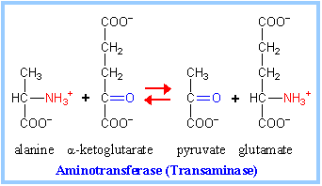
Příklady transaminačních reakcí
Alaninaminotransferasa (ALT):
alanin + 2-oxoglutarát pyruvát + glutamát
alanin 2-oxoglutarát pyruvát glutamát

Slide 29
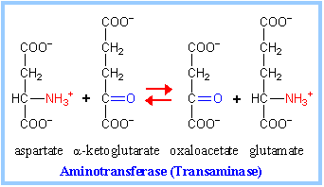
Příklady transaminačních reakcí
Aspartátaminotransferasa (AST)
aspartát + 2-oxoglutarát oxalacetát + glutamát

Slide 30
Kofaktorem transamináz je pyridoxalfosfát
Zdrojem je vitamin B₆ – pyridoxal, pyridoxin (pyridoxol), pyridoxamin
Zdroje B₆:
- ryby
- játra, ledviny
- kvasnice
- vejce
- celozrnné obilniny
- některé druhy zeleniny (ztráty vařením)
pyridoxal

Slide 31
Aminoskupina z většiny AK je přenesena na 2-oxoglutarát za vzniku glutamátu:
Jak se glutamát zbaví aminoskupiny ?
Oxidační deaminace glutamátu glutamátdehydrogenázou
glutamát + NAD⁺ + H₂O → NH₃ + 2-oxoglutarát + NADH + H⁺
reakce probíhá v játrech (ledviny a další tkáně)
při reakci se uvolňuje amoniak NH₃

Slide 32
Dehydrogenační deaminace glutamátu

Slide 33
Hlavní zdroje amoniaku v organismu
dehydrogenační deaminace glutamátu
bakteriální fermentace proteinů v tlustém střevě
amoniak difuzí přechází do portální krve ⇒ portální krev má relativně vysokou konc. NH₃ ⇒ odstraněn játry
štěpení glutaminu (v enterocytech, hepatocytech, neuronech)

Slide 34
Amoniak je pro buňky velmi toxický a musí být odstraňován
hyperamonemie: NH₃ > 50 μmol/l
Klinické příznaky od 53 μmol/l (jaterní encefalopatie)
Pozn: Portální krev 100 – 300 μmol/l

Slide 35
Hlavní cestou odstraňování amoniaku je syntéza močoviny v játrech.
Močovina (diamid kyseliny uhličité, urea)
nízkomolekulární látka
dobře rozpustná ve vodě
nereaktivní
neutrální (nebazická)
koncentrace v plazmě: 2 – 8 mmol / l

Slide 36
Reakce vzniku močoviny
Celkově:
CO₂ + 2 NH₄⁺ → H₂N-CO-NH₂ + H₂O + 2 H⁺
močovina (urea)
Probíhá v močovinovém cyklu (série reakcí enzymově katalyzovaných).
Při reakci se spotřebují 3 moly ATP / mol močoviny.
Močovina je krví transportována do ledvin, zde je vylučována močí.
Člověk denně vyloučí 20 - 35 g močoviny.

Slide 37
Koncentrace močoviny v séru
c (urea v séru) = 2 – 8 mmol/l
  závisí na příjmu proteinů
↓ c (urea) – těžké jaterní poruchy (jaterní kóma)
↑ c (urea) – těžké poruchy funkce ledvin
(syndrom urémie)

Slide 38
Ve tkáních, které nemohou syntetizovat močovinu, probíhá syntéza glutaminu. Glutamin je rovněž transportní formou NH₂ skupiny.
Glutaminsynthetasa (mozek – gliové buňky, sval, játra)
glutamát + ATP + NH₃ → glutamin + ADP + P_{anorg}
Játra, ledviny, střevo: glutamin + H₂O → glutamát + NH₃
Amoniak vznikající ve svalu může být transportován i pomocí alaninu, který vzniká transaminací z pyruvátu:
Alaninaminotransferasa (ALT):
pyruvát + glutamát → alanin + 2-oxoglutarát
transport do jater

Slide 39
Role glutaminu v metabolismu
Glutamin je hlavní aminokyselinou plazmy (30–35 % aminodusíku v plazmě).
Pool glutaminu v krvi slouží k zajištění řady základních metabolických pochodů:
Funkce glutaminu
Syntéza proteinů všechny tkáně
Zdroj energie | enterocyty, lymfocyty, makrofágy, fibroblasty
Donor dusíku pro syntézy | puriny, pyrimidiny, NAD⁺, aminocukry, asparagin, další sloučeniny
Donor glutamátu pro syntézy | glutathion, GABA, ornitin, arginin, prolin, další sloučeniny

Slide 40
Hormony ovlivňující metabolismus proteinů
Insulin
je anabolický hormon
zvyšuje proteosyntézu v kosterním svalu
Kortisol
Stimuluje proteolýzu (proteasom ve svalu při hladovění

Slide 41
Proteiny jako zdroj energie
probíhá při nedostatku jiných živin (lipidy, cukry)
jen ve tkáních, které dokáží
    detoxikovat amoniak (játra, kosterní sval, …)
    vyloučit amoniak (ledviny, střevo)
Krátkodobé hladovění (12h - 3dny) ≈ ztráta bílkovin 75 g /den
Dlouhodobé hladovění - adaptace ≈ ztráta bílkovin 20 g /den

Slide 42
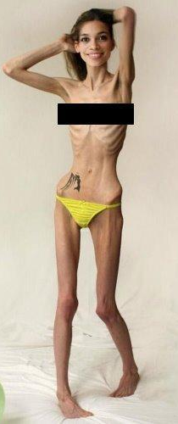
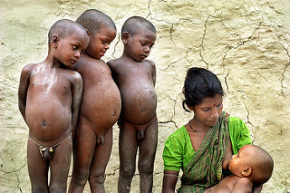
Nedostatek proteinů ve výživě
Symptomy Kwashiorkor Marasmus
Příčina: Nedostatečný příjem Nedostatečný příjem
proteinů proteinů a energie
Porucha růstu + + + + + +
Ochabnutí svalů + + + +
Tukové zásoby + + –
Hypoalbuminemie + + + +
Edémy + + + –

Slide 43
Dusíková bilance
Δ N = příjem N /den - výdej N /den
Příjem N - bilancuje se množství přijatých bílkovin.
Vychází se z předpokladu, že obsah N v bílkovinách je cca 16 %
N_{příjem} = hmotnost prot x 0,16 g

Slide 44
Výdej dusíku
Výdej N - počítá se na základě koncentrace močoviny v moči
Vychází se z předpokladu, že močovina je hlavní formou dusíku získanou metabolismem AK
stanoví se koncentrace močoviny v moči (mol/l , přepočet na g/l)
přepočte se na množství močoviny vyloučené za den (x objem moči)
přepočte se na celkový dusík vyloučený močí
[g N / den]

Slide 45
Dusíkaté látky v moči
Dusíkatá látka denní výdej
močovina 10,5 g (84 % N moče)
amonné soli 0,57 g (4,5 % N moče)
kreatinin 0,55 g (4,5 % N moče)
aminokyseliny 0,5 g (4 % N moče)
kyselina močová 0,23 g (2 % N moče)
ostatní dusíkaté látky (1 % N moče)
celkový denní výdej N 12,5 g

Slide 46
Pozitivní dusíková bilance -
Δ N > 0 růst, těhotenství, rekonvalescence
Negativní dusíková bilance
Δ N < 0 metabolický stres, snížený příjem proteinů, těžké infekce, horečnatá onemocnění, operace, popáleniny
Vyrovnaná dusíková bilance
Δ N≈ 0 fyziologický stav dospělce

Slide 47
Příklady významných reakcí a produktů metabolismu jednotlivých aminokyselin
Dekarboxylace
Syntéza katecholaminů
Syntéza kreatinfosfátu
Syntéza hormonů štítné žlázy z tyrosinu
Syntéza serotoninu a melatoninu z tryptofanu (serotonin – „hormon radosti a štěstí“, melatonin – „hormon tmy a spánku“

Slide 48
Dekarboxylace
Glutamát → GABA (neurotransmiter)
Histidin → histamin (mediátor alergické reakce)
Serin → ethanolamin (součást fosfolipidů)
DOPA → dopamin (katecholamin)
Cystein → cysteamin (součást koenzymu A)
R-CH-NH₂ → R-CH₂-NH₂ + CO₂
COOH

Slide 49
Dědičná porucha metabolismu Phe
Hyperfenylalaninemie + fenylketonurie
deficit hydroxylasy nebo deficit BH₄
zvýš. hladina Phe a metabolitů v krvi
vylučování fenylpyruvátu močí

Slide 50
Metabolity fenylalaninu

Slide 51
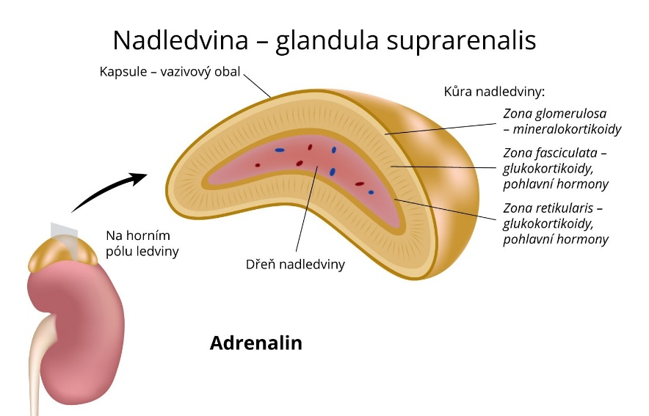
Syntéza katecholaminů
hydroxylace
methylace

Slide 52
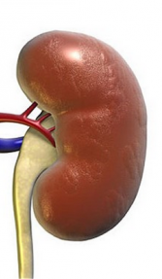
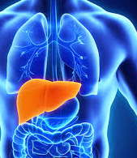
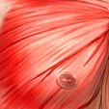
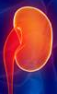
Syntéza kreatinfosfátu
kreatin + ATP
↔
kreatinfosfát
+ ADP
Kreatinfosfát je zdrojem energie pro pracující sval. Neenzymovou reakcí z kreatinu vzniká kreatinin vylučovaný ledvinami.
+ Met
→ kreatin
Arg
+ Gly
→
guanidinacetát
Notes:
Syntéza kreatinfosfátu probíhá postupně ve třech různých tkáních (ledviny, játra, svaly) ze třech různých aminokyselin (Glycin, Arginin, Methionin).

Slide 53
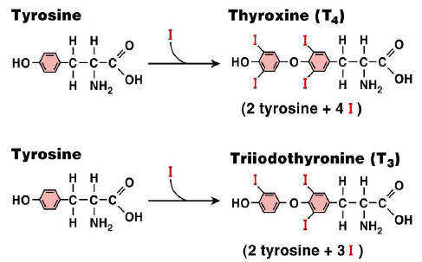
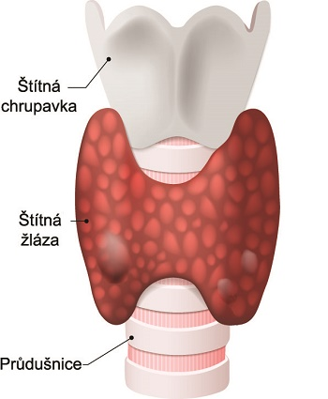
Syntéza hormonů štítné žlázy

